Slide 3
আজকের ক্লাসে
সবাইকে

Slide 4
স্বাগতম

Slide 5
শুভেচ্ছা
ও

Slide 6
পরিচিতি
মুহাম্মদ শাহ্‌ জাহান
সহকারী শিক্ষক আধুনগর ইসলামিয়া ফাজিল মাদ্‌রাসা সেল নাম্বারঃ ০১৮১৬ ৮৩০ ২৪৯ ইমেইল: mdshahjahankutuby@gmail.com

Slide 7
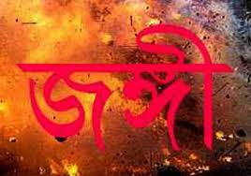
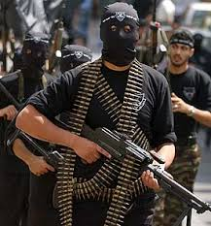
ছবি দেখে চিন্তা করি

Slide 8
শ্রেণি
9ম
বিষয়
আকাইদ ও ফিকহ
১ম অধ্যায় দ্বিতীয় পরিচ্ছেদ
অধ্যায়
জঙ্গিবাদ

Slide 9
শিখনফল
এই পাঠ শেষে শিক্ষার্থীরা...
জঙ্গিবাদে পরিচয় বলতে পারবে।
জঙ্গিবাদের বিরুদ্ধে মহান আল্লাহ তায়ালার হুশিয়ারি ব্যাখা করতে পারবে ।
জিহাদ ও জঙ্গিবাদের মধ্যে পার্থক্য করতে পারবে।

Slide 10
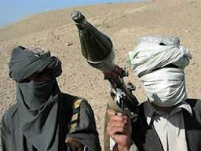
জঙ্গিবাদে শাব্দিক অর্থ
জঙ্গিবাদের শাব্দিক অর্থ জঙ্গি, জঙ্গিবাদ ও জঙ্গিবাদী শব্দগুলোর মূল হল জঙ্গ। এটি (جنگ ـ ج ن گ) ফার্সী ও উর্দু ভাষার শব্দ। ।
জঙ্গ অর্থ যুদ্ধ, তুমুল কলহ, লড়াই, প্রচন্ড ঝগড়া।
জঙ্গি অর্থ যোদ্ধা। সেভাবে জঙ্গিবাদ অর্থ জঙ্গিদের মতবাদ, দৃষ্টিভঙ্গি ও কর্মকান্ড।
ইংরেজীতে বলা হয় Militant, Militancy কিংবা Military activities.
Oxford Advanced Learner’s Dictionary-তে বলা হয়েছে : Militant adj, Favouring the use of force or strong pressure to achieve one’s aim. অর্থাৎ কারো উদ্দেশ্যে সাধনের জন্য শক্তি প্রয়োগ বা প্রবল চাপ প্রয়োগ।

Slide 11
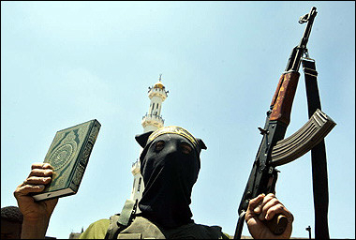
জঙ্গিবাদের পারিভাষিক অর্থ
পারিভাষিক অর্থে
ধর্মীয় কারণে, রাজনৈতিক পরিবর্তনের লক্ষ্যে;চোরা গোপ্তা হামলা, অতর্কিত আক্রমণ, হত্যা করা, আত্মঘাতী হামলা কিংবা কোন নির্দিষ্ট মতবাদ প্রতিষ্ঠার লক্ষ্যে নৈরাজ্য সৃষ্টি করে জনগণের মাঝে আতঙ্ক সৃষ্টি করাকে জঙ্গিবাদ বলে।

Slide 12
একক কাজ
জঙ্গিবাদের পারিভাষিক সংজ্ঞা মুখস্ত লিখ ।

Slide 13
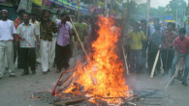
জঙ্গিবাদের বিরুদ্ধে মহান আল্লাহ তায়ালার হুশিয়ারি
قال الله تعالي : من قتل نفسا بغير نفس أو فساد في الارض فكأنٌما قتل الناس جميعا سورة الماءدة
অর্থ ঃ যে ব্যক্তি কোন ব্যক্তির হত্যার পরিবর্তে হত্যা ব্যতিত অথবা সন্ত্রাস সৃষ্টির লক্ষ্যে অন্য কোন ব্যক্তিকে হত্যা করবে ,সে যেন সকল মানুষ কে হত্যা করল ।

Slide 14
মহান আল্লাহ আরও বলেন ঃ ( وَمَنْ يَقْتُلْ مُؤْمِنًا مُتَعَمِّدًا فَجَزَاؤُهُ جَهَنَّمُ خَالِدًا فِيهَا وَغَضِبَ اللَّهُ عَلَيْهِ وَلَعَنَهُ وَأَعَدَّ لَهُ عَذَابًا عَظِيمًا ) سورة النساء : অর্থঃ “আর যে কেউ স্বেচ্ছায় কোন মু’মিনকে হত্যা করবে তার শাস্তি জাহান্নাম, সেথায় সে সর্বদাই অবস্থান করবে এবং আল্লাহ তার উপর ক্রুদ্ধ এবং তাকে অভিশপ্ত করেন এবং তার জন্যে ভীষণ শাস্তি প্রস্তুত করে রেখেছেন ”। (সুরা নিসা ঃ ৯৩ নং আয়াত)।

Slide 15
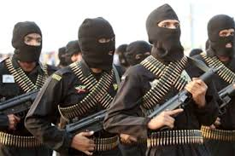
জঙ্গিবাদের বিরুদ্ধে রাসুলের ( সঃ) হুশিয়ারিঃ
قال رسول الله صعلم المسلم من سلم المسلون من لسانه يده
অর্থ ঃ মুসলমান ঐ ব্যক্তি যার হাত ও মুখ থেকে অন্য মুসলমান নিরাপদ থাকে ।

Slide 16
قال رسول الله صعلم ألأ من ظلم معاهدا او انقصه او كلفه فوق طاقته او أخذ منه شيأ بغير طيب نفس فأنا حجيجه يوم القيامة (ابوداود)
অর্থ ঃ হুশিয়ার ! যে ব্যক্তি রাষ্টীয় চুক্তির আওতায় নিরাপত্তা দিয়ে বসবাসকারী কোন ব্যক্তির উপর অত্যাচার করবে অথবা তাকে অপমান করবে ,তার ক্ষমতার বাহিরে কোন বুঝা চাপিয়ে দিবে কিংবা তার সম্মতি ব্যতিরেকে তার কাছ থেকে কোন কিছু ছিনিয়ে নিবে আমি ঐ ব্যক্তির বিরুদ্ধে কিয়ামতের দি মামলার বাদি হব ।

Slide 17
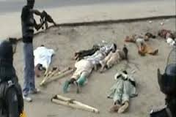
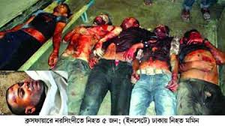
সুতারাং অকাট্য যুক্তিযুক্ত কারণ ও তা যথাযথ ভাবে প্রমানিত কোন মুসলমান , কোন অমুসলমান কে হত্যা কিংবা তার উপর জুলুম করতে পারবেনা ।

Slide 18
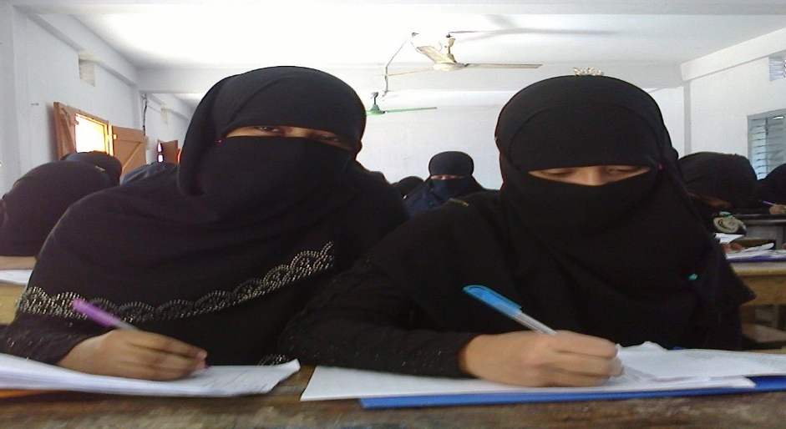
জোড়ায় কাজঃ
জঙ্গিবাদের বিরুদ্ধে রাসুলের ( সঃ) হুশিয়ারি কী লিখ ।

Slide 19
জঙ্গিবাদ বনাম জিহাদ
জঙ্গিবাদী বিপথগামীরা সাধারণত তাদের কর্মকান্ডের জন্য ইসলামের পবিত্র পরিভাষা জিহাদ শব্দটি ব্যবহার করে থাকে। তারা জিহাদের নামেই তাদের অধিকাংশ কর্মকান্ড পরিচালনা করছে, কোন কোন ক্ষেত্রে কিতালের প্রসঙ্গ তুলে ধরছে। অথচ এই জিহাদ ও কিতাল বৈধ কোন কর্তৃপক্ষ ছাড়া অর্থাৎ রাষ্ট্র বা সরকার ছাড়া কেউ ঘোষণা দিতে পারে না। জিহাদের মূল শব্দ হলো (جُهْدٌ) জুহদুন। যার শাব্দিক অর্থ চেষ্টা করা, প্রচেষ্টা চালানো।
পারিভাষিক অর্থ হলো চূড়ান্ত বা প্রাণান্তকর প্রচেষ্টা চালানো। আর ইসলামিক পরিভাষায় ও ইসলামী ফিক্হে জিহাদ বলতে মুসলিম রাষ্ট্রের রাষ্ট্রীয় যুদ্ধকেই বুঝানো হয়। জিহাদ একটি সাধারণ ও ব্যাপকার্থক শব্দ। আল কুরআন ও আল হাদীসে জিহাদকে বিভিন্ন অর্থে প্রয়োগ করা হয়েছে।

Slide 20
জিহাদের গুরুত্ব
নিম্নে জিহাদের গুরুত্বপূর্ণ অর্থ তুলে ধরা হলো। যেমন আলকুরআনে বলা হয়েছে- (وَجَاهِدُوْا فِى اللَّهِ حَقَّ جِهَادِه ) ‘‘তোমরা আল্লাহর জন্যে জিহাদ কর যেভাবে জিহাদ করা উচিত।’’ আবদুল্লাহ ইবন আববাস (রা) এখানে জিহাদ নিজ প্রবৃত্তি ও অন্যায় কামনা-বাসনার বিরুদ্ধে কাজ করাকে বুঝানো হয়েছে। আরেক জায়গায় কাফির ও মুনাফিকদের সাথে যুদ্ধ করাকে জিহাদ বলা হয়েছে। মহান আল্লাহ বলেন ياَ اَيُّهَا النَّبِىُُّ جَاهِدِ الْكُفَّارَ وَالْمُنَافِقِيْنَ وَاغْلُظْ عَلَيْهِمْــ ‘হে নবী, কাফির ও মুনাফিকদের সাথে যুদ্ধ করুন এবং তাদের সাথে কঠোরতা অবলম্বন করুন।’ কষ্ট স্বীকার ও ধৈর্য ধারণের অর্থে জিহাদ শব্দ ব্যবহার করা হয়েছে। যেমন মহান আল্লাহ বলেন : وَمَنْ جَاهَدَ فَإِنَّمَا يُجَاهِدُ لِنَفْسِهِ إِنَّ اللَّهَ لَغَنِىُّ عَنِ الْعَالَمِيْنَ ــ
‘যে কষ্ট স্বীকার করে, সে তো নিজের জন্যই কষ্ট স্বীকার করে। আল্লাহ বিশ্ববাসী থেকে অমুখাপেক্ষী।’ وَالَّذِيْنَ جَاهَدُوْا فِيْنَا لَنَهْدِيَنَّهُمْ سُبُلَنَا وَإِنَّ اللَّهَ لَمَعَ الْمُحْسِنِيْنَــ ‘‘আর যারা আমার পথে সাধনায় আত্মনিয়োগ করে, আমি অবশ্যই তাদেরকে আমার পথে পরিচালিত করব। নিশ্চয় আল্লাহ সৎ কর্মপরায়ণদের সাথে আছেন।’’ فَلاَ تُطِعِ الْكَافِرِيْنَ وَجَاهِدْهُمْ بِهِ جِهَادًا كَبِيْرًاــ ‘‘অতএব আপনি কাফিরদের আনুগত্য করবেন না এবং তাদের সাথে এর সাহায্যে কঠোর সংগ্রাম করুন। উপরোক্ত তিনটি আয়াতে মুসলিমদেরকে যুল্ম নির্যাতনের সময় ধৈর্যধারণ করতে বলা হয়েছে। অনুরূপ ভাবে অত্যাচারী শাসকের সামনে সত্য ন্যায়ের কথা বলাকে সর্বশ্রেষ্ঠ জিহাদ বলা হয়েছে-

Slide 21
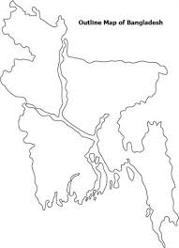
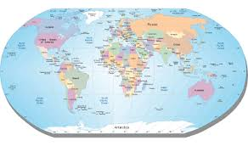
সম্প্রতি বাংলাদেশসহ বিশ্বের কতিপয় দেশে জঙ্গিবাদ তথা সন্ত্রাস একটি কলঙ্কময় ইস্যুতে পরিণত হয়েছে। ইসলামের বিরুদ্ধে পাশ্চাত্য ষড়যন্ত্রের কারণেই এই নব্য জঙ্গিবাদের উত্থান। তারা ইসলামকে কলঙ্কিত করতে, সত্যিকার ইসলামপন্থি, ইসলাম প্রচারক ও ইসলামী আন্দোলনকারীদের বিতর্কিত করতে জঙ্গিবাদকে ব্যবহার করছে। অন্যদিকে ইসলামী দেশগুলোর আর্থ-সামাজিক উন্নতির পথ রোধ করতে এবং এসব দেশে তাদের সামরিক আধিপত্য বিস্তারের লক্ষ্যে একে কাজে লাগাচ্ছে।
তারা তাদের উদ্দেশ্য হাসিলের জন্য কিছু বিভ্রান্ত মুসলিমকে বেছে নিয়েছে। তাদেরকে দিয়ে জঙ্গিবাদের বিভিন্ন কর্মকান্ড ঘটাচ্ছে, এ সকল মুসলিম বুঝে হোক না বুঝে হোক তাদের ফাঁদে পা দিয়েছে। অথচ এদের অনুধাবন করা উচিত ছিল ইসলাম কখনো বোমাবাজি, হত্যা, গুপ্তহত্যা, আত্মঘাতী হামলাসহ কোন ধরনের অরাজকতা সমর্থন করে না। পাশ্চাত্য ষড়যন্ত্রের কারণে হোক কিংবা অন্য কোন কারণে হোক যারাই এই পথে পা বাড়িয়েছে তারা জঘন্যতম অপরাধে জড়িত হয়েছে এবং ফিতনা-ফাসাদে লিপ্ত হয়েছে।

Slide 22
মূল্যায়নঃ
জঙ্গিবাদের শব্দের অর্থ কী ?
জঙ্গিবাদের বলতে কী বোঝায় ?

Slide 23
নীতিবাক্য
আমরা সকলে একসাথে বলি
ইসলাম কখনো সন্ত্রাস ও জঙ্গীবাদ সমর্থন করেনা ও করবেও না ।

Slide 24
ধন্যবাদ সবাইকে

